Slide 1
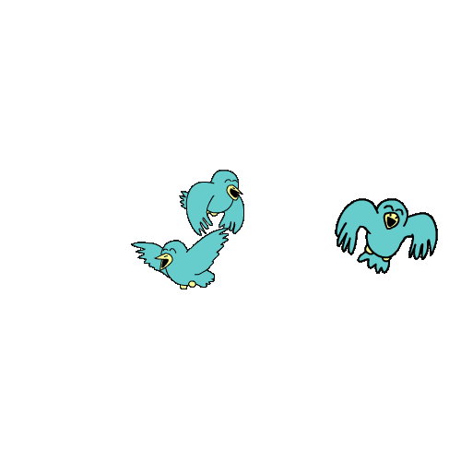





Trường Tiểu học Trung Lập Hạ
Chào mừng các em đến với tiếp học trực tuyến môn Toán
KHỐI 1

Slide 2
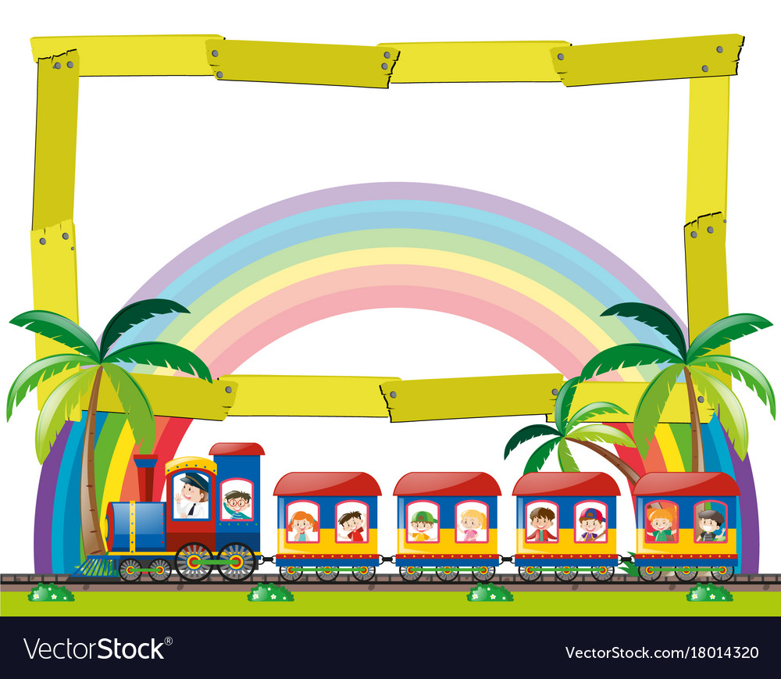
Khôûi ñoäng

Slide 3


Slide 4
KHỐI HỘP CHỮ NHẬT

Slide 5
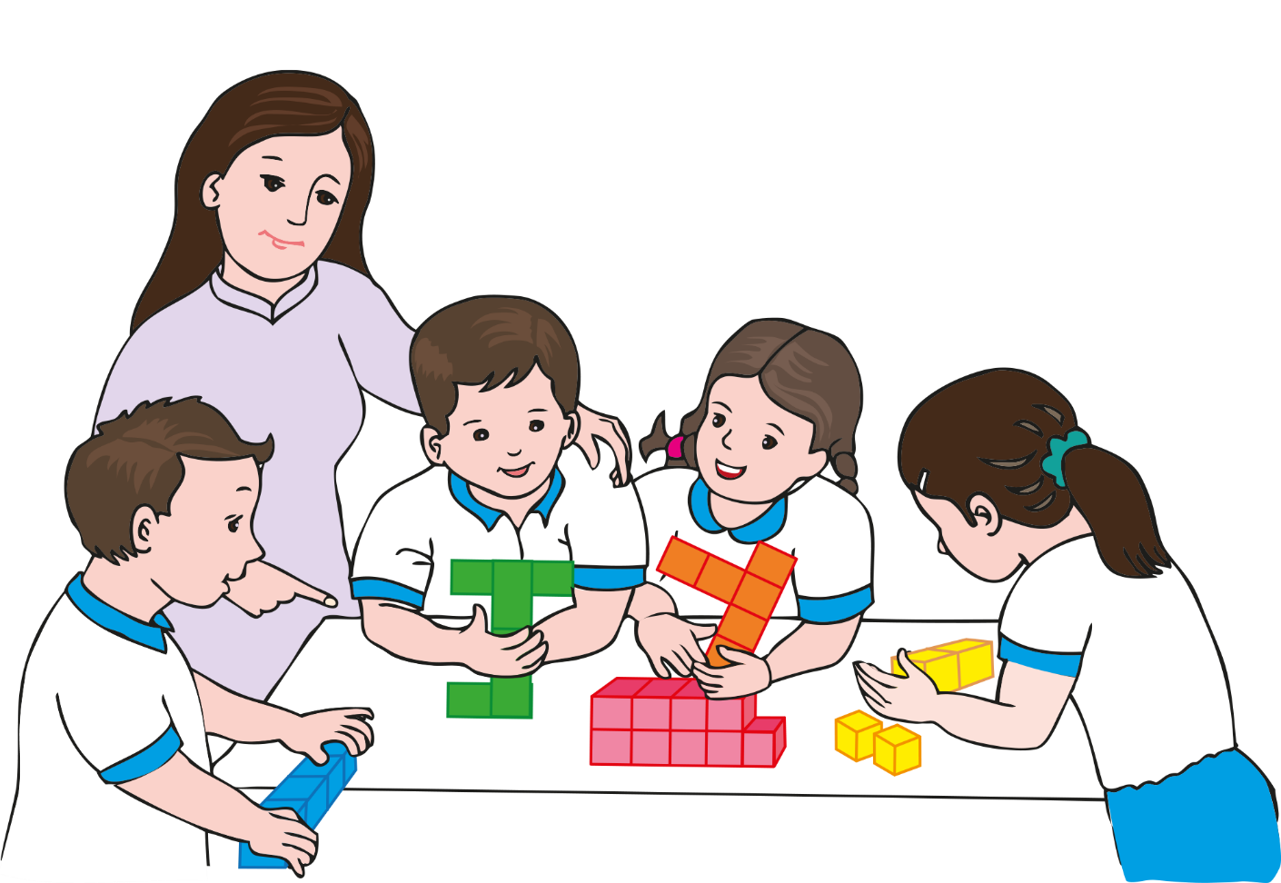
Chủ đề 1: Làm quen với một số hình
Khối hộp chữ nhật. Khối lập phương.

Slide 6
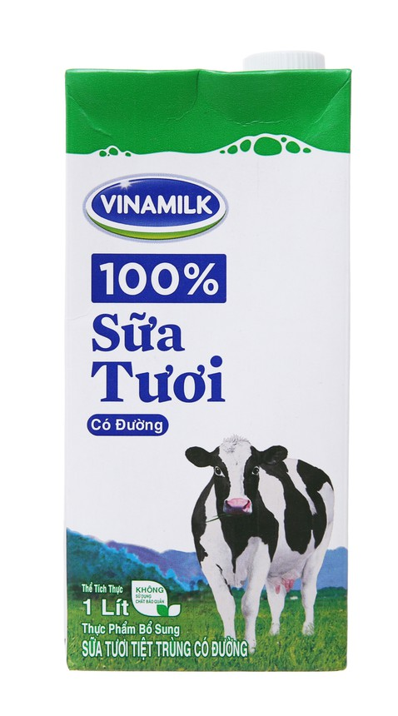
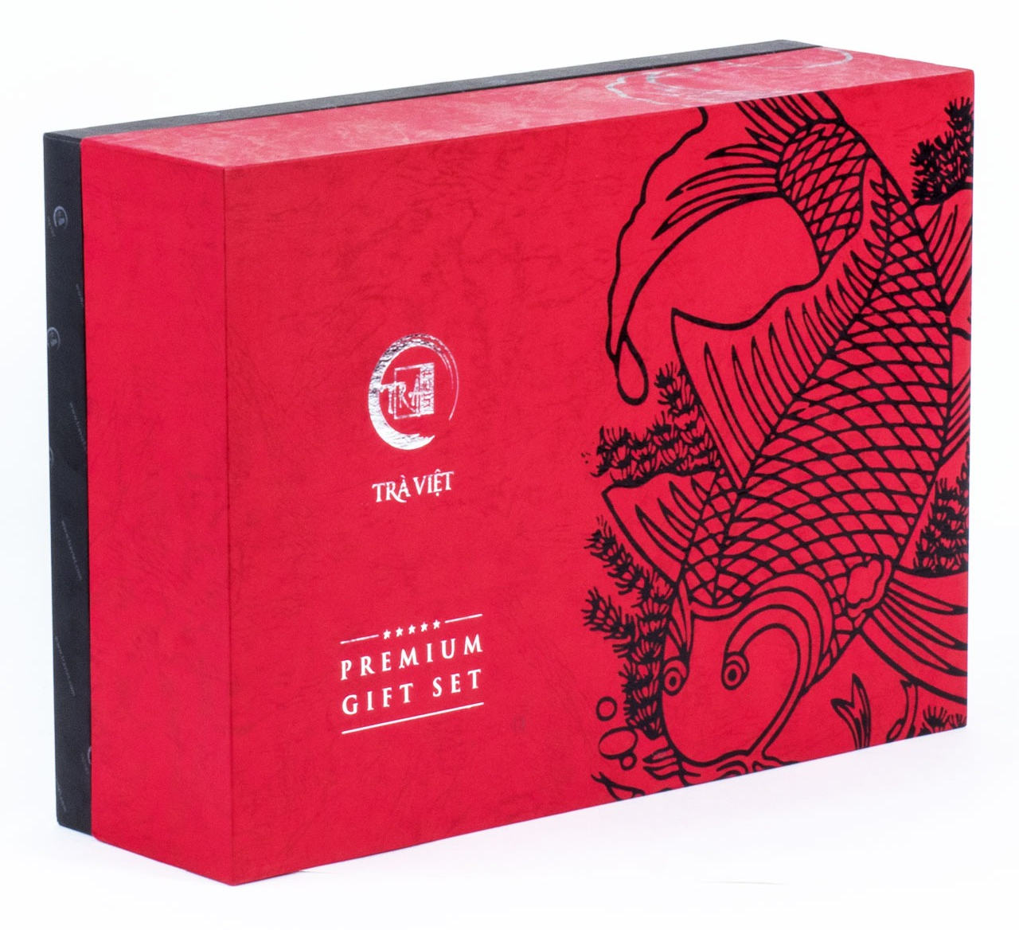
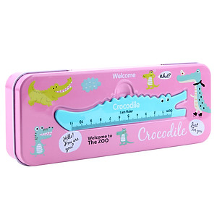
KHỐI HỘP CHỮ NHẬT
Hộp sữa
Hộp bánh
Hộp bút

Slide 7
KHỐI LẬP PHƯƠNG

Slide 8
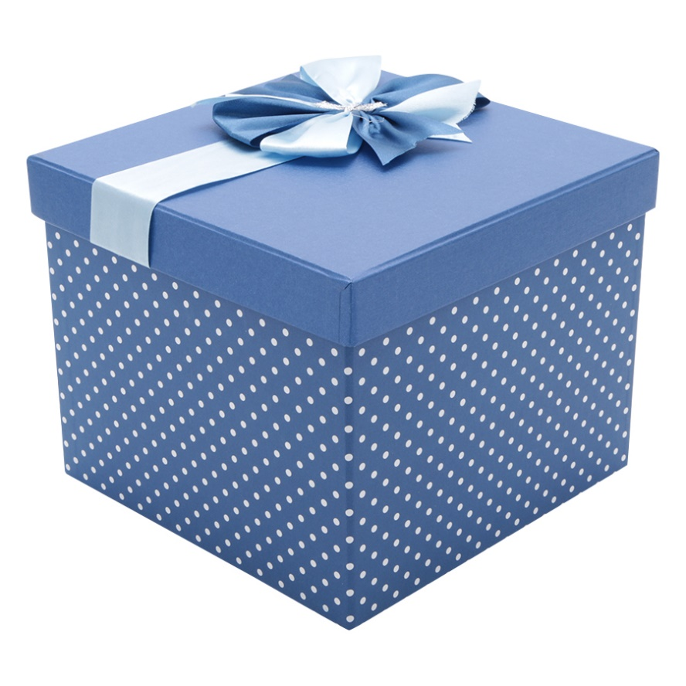
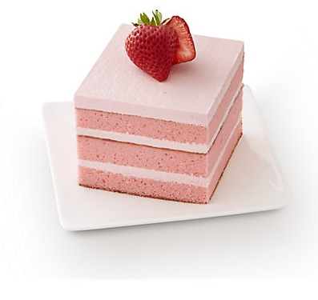
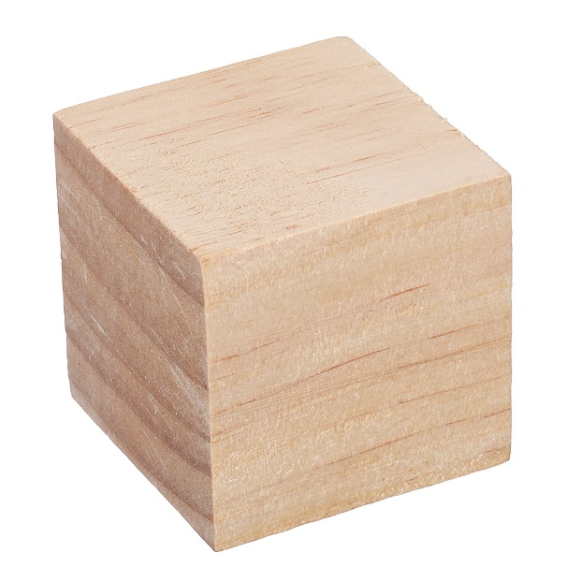
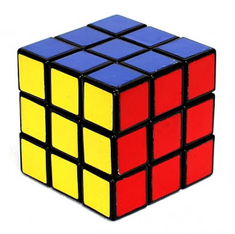
KHỐI LẬP PHƯƠNG
Hộp quà
Khối Rubic
Khối gỗ
Bánh kem
Nguồn: Ảnh sưu tầm

Slide 9

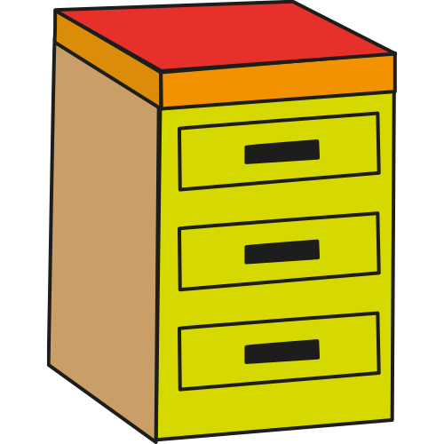


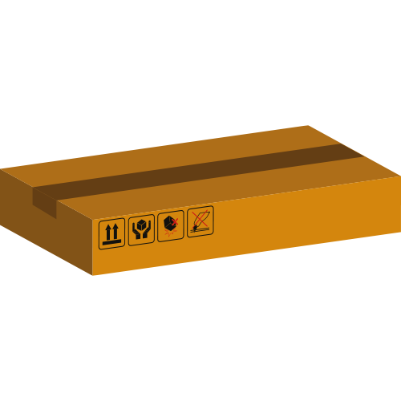

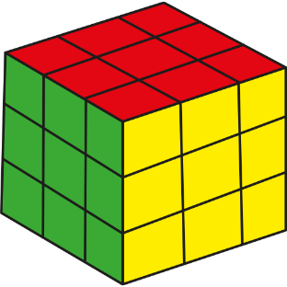

Khối hộp chữ nhật và khối lập phương.
KHỐI HỘP CHỮ NHẬT
KHỐI LẬP PHƯƠNG

Slide 10
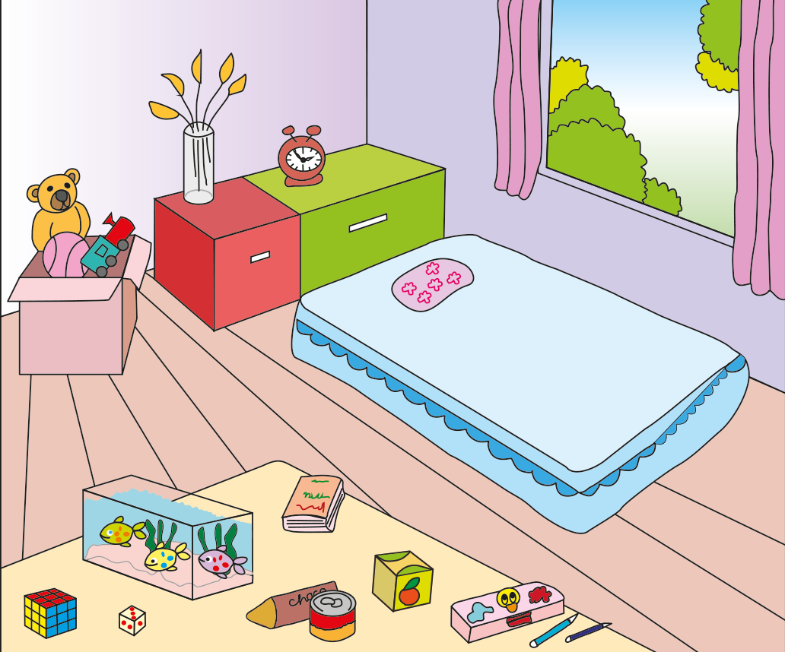
Đặt khối lập phương, khối hộp chữ nhật vào đồ vật cùng hình dạng trong căn phòng.
Cái tủ xanh
Cái tủ đỏ
Cái hộp
Cái đệm
Quyển sách
Cái bể cá
Hộp kẹo
Rubic
Hộp bút
Xúc xắc

Slide 11
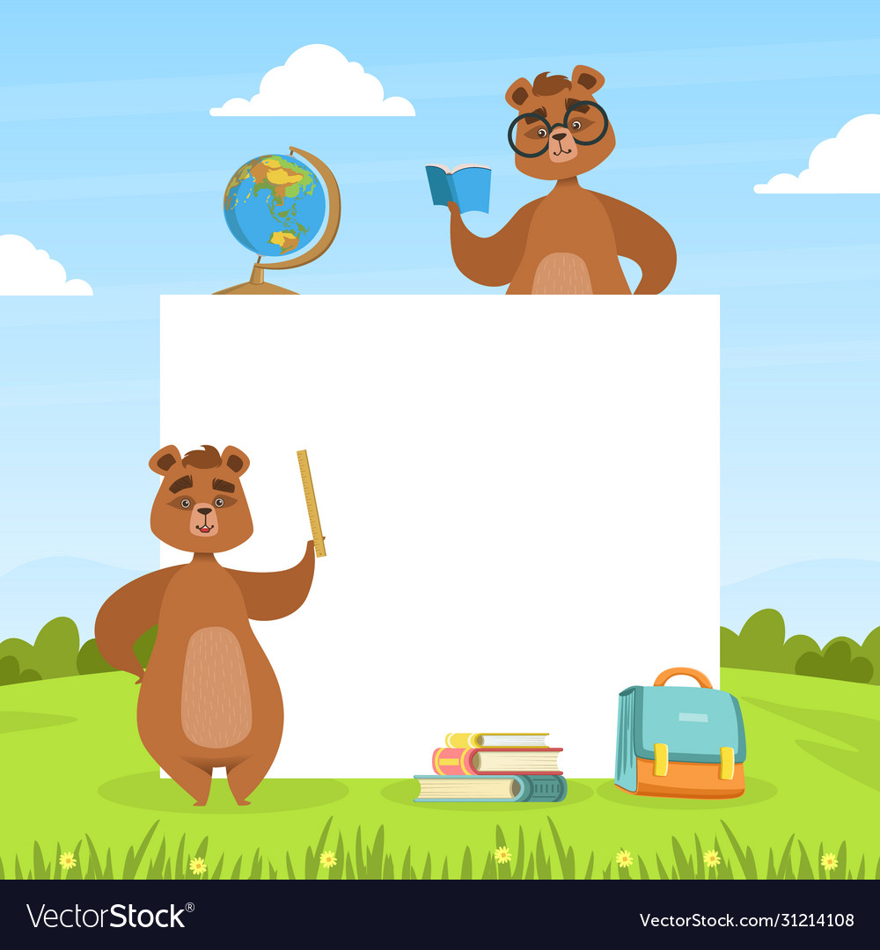


Slide 12






